Slide 1
GRID dhe FLEXBOX
CSS
Leksioni 11

Slide 2
01
GRID
CSS

Slide 3
Cfare eshte Grid?
Eshte nje shtrese qe ka rreshta dhe kolona.

Slide 4
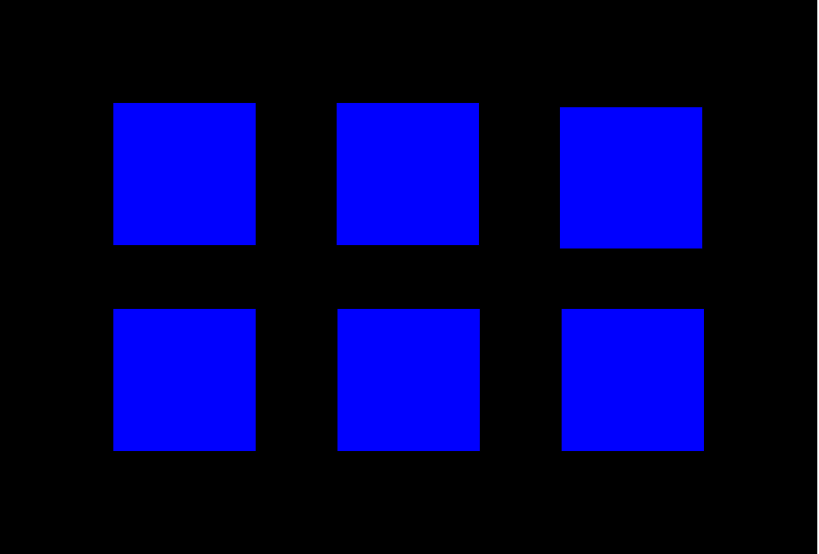

Slide 5
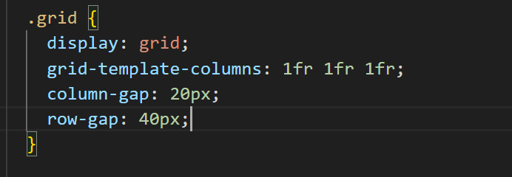
Si te krijojme nje Grid :

Slide 6
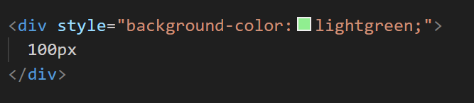
Menyra e 3te per te shkruajtur css

Slide 7
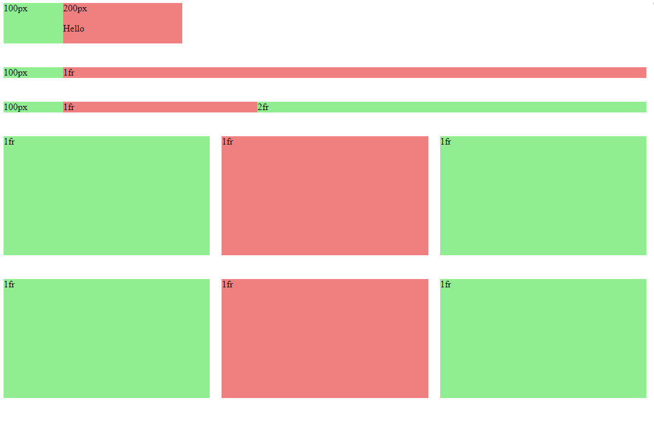

Slide 8
02
FLEXBOX

Slide 9
Cfare eshte Flexbox?
-> Flexbox do te thote shtresa fleksibel.
->E perdorim per te krijuar shtresa.

Slide 10

Si te krijojme nje Flexbox?

Slide 11
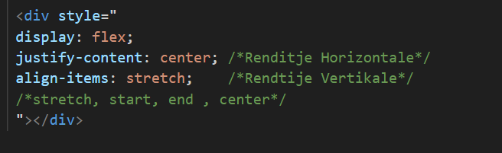
Si te rendisim nje Flexbox?

Slide 12
Ndryshimi midis Grid dhe Flexbox:
Grid
Flexbox
Perdorimi: Grid-i është I mirë për të krijuar shtresa komplekse me rreshta dhe kolona.
Struktura: Strukturë 2-dimensionale, që lejon vendosjen e rreshtave dhe kolonave.
Ndikimi: Grid ka nje ndikim te fuqishëm ne organizimin e elementeve , (prandaj perdorim dhe template në fillim)
Perdorimi: Flexbox është i përshtatshëm për organizimin e elementeve në një drejtim, rresht ose kolonë.
Struktura: Strukturë 1-dimensionale, duke lejuar organizimin e elementeve në një drejtim të vetëm.
Ndikimi: është më fleksibël në rregullimin e madhësive dhe vendosjes së elementeve në një drejtim të caktuar

Slide 13
